Slide 1
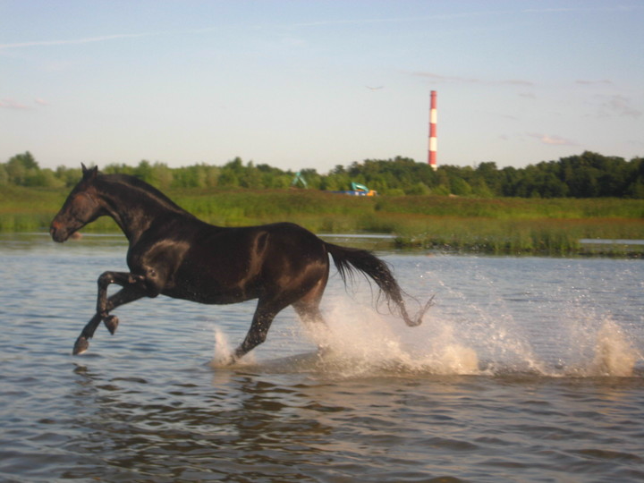
Лошади мои любимые животные
Работу выполнил ученик
4 класса Нелюбов Егор
Руководитель: Окорокова Оксана Борисовна

Slide 2
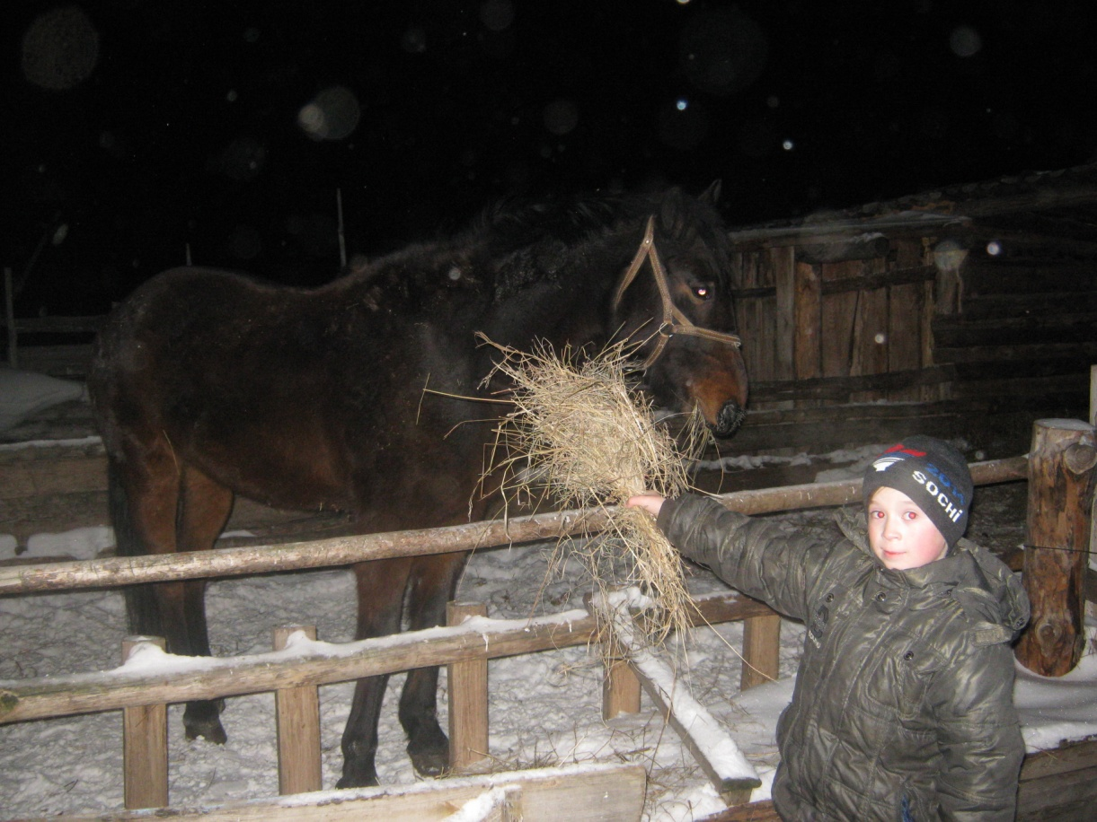
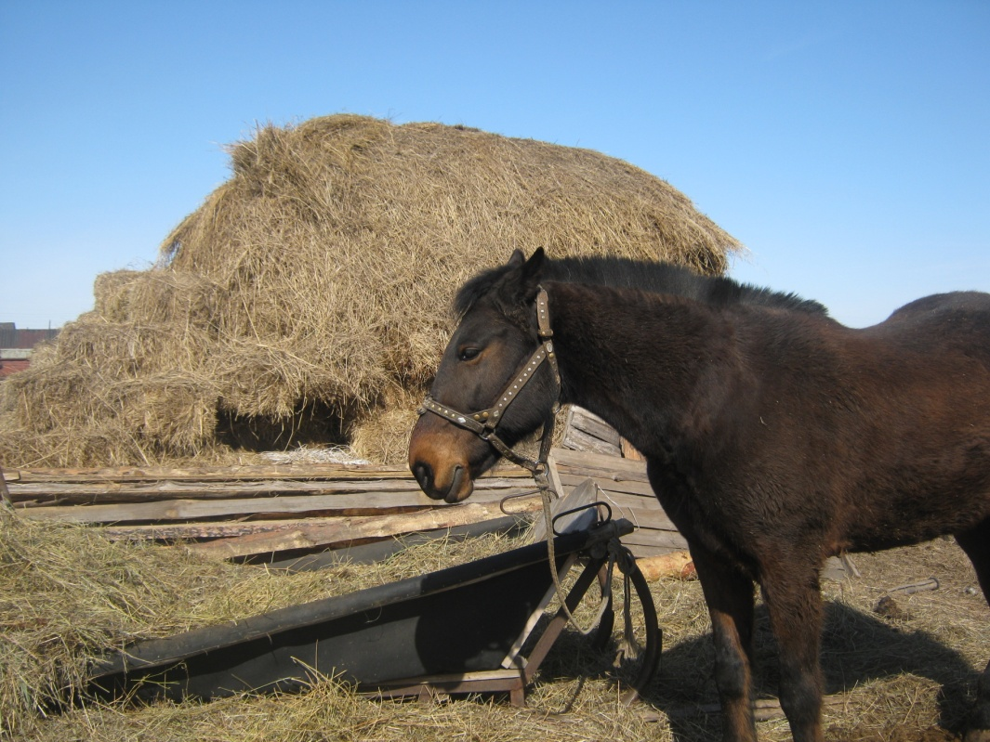
Наш Карька

Slide 3
Цель
изучение роли лошади в жизни человека и в развитии человеческой цивилизации. Задачи:
- выяснить какими раньше были лошади, как они жили и кто являлся предком современных лошадей;
-узнать, откуда и как появилась лошадь в жизни человека;
-найти необходимую информацию о лошадях, подтверждающую, что они наши друзья;
-познакомить окружающих с фактами из жизни лошадей.

Slide 4
Методы исследования
1. изучение научной литературы: - книг; - энциклопедий; - справочников; 2. опрос родителей
3. изучение информации в Интернете; 4. наблюдение за домашним конём Карькой.

Slide 5
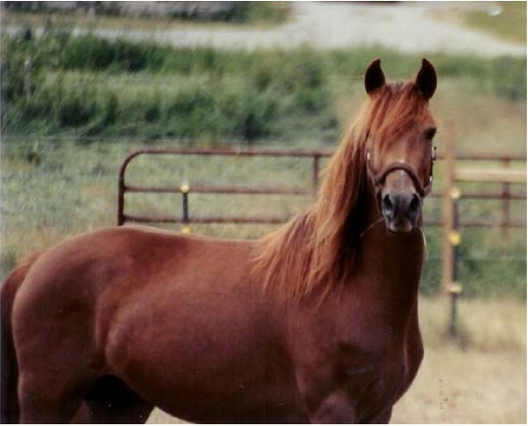
«Сокол в небе без крыльев бессилен, немощен человек на земле без коня»
Восточная мудрость

Slide 6
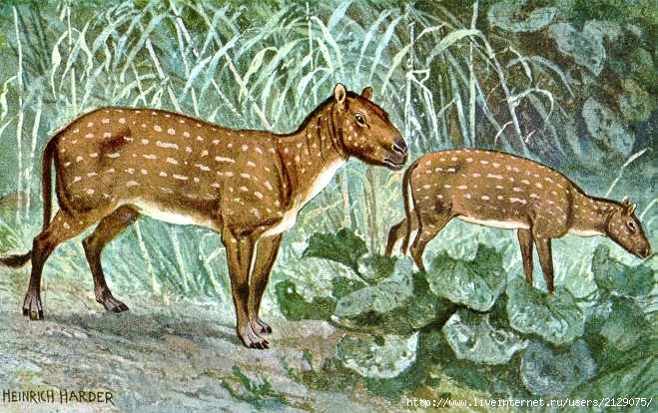
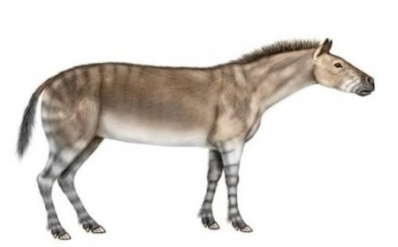
Эогиппус- первая лошадь
Анхитерий

Slide 7
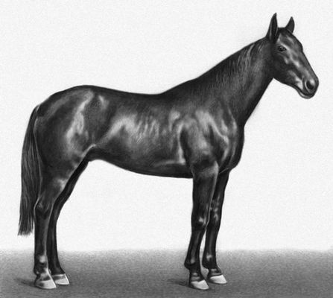
Строение лошади

Slide 8
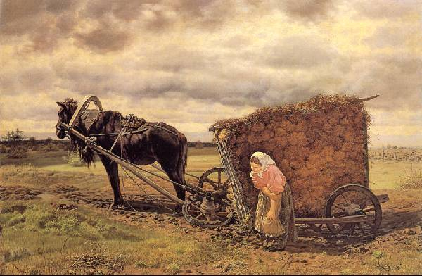
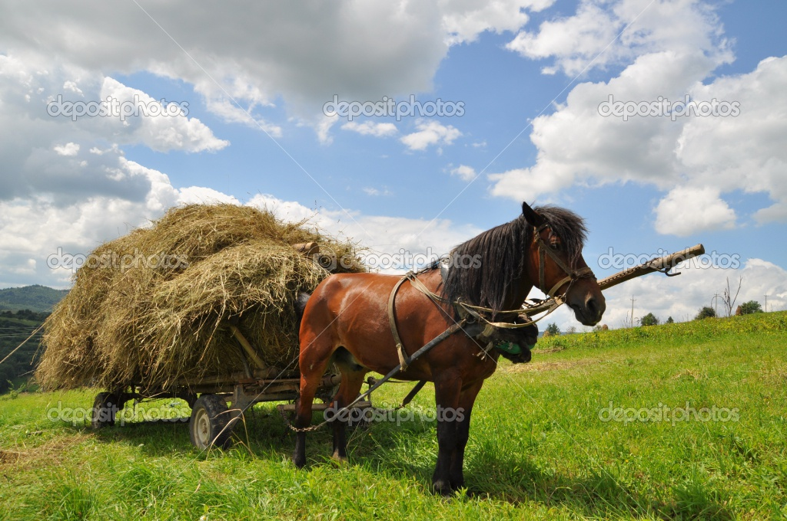
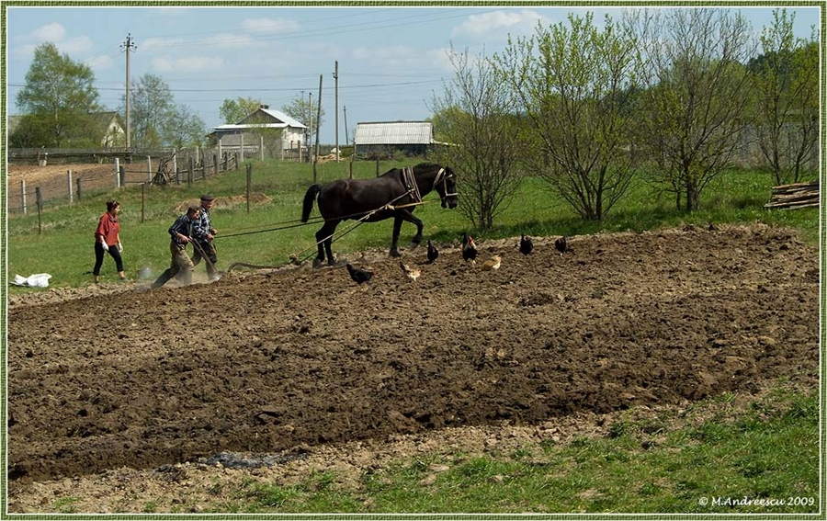
Лошадь в хозяйстве

Slide 9
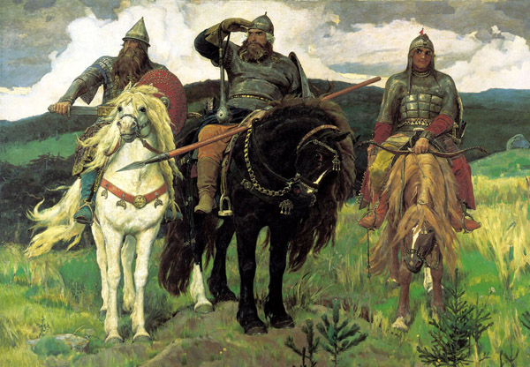
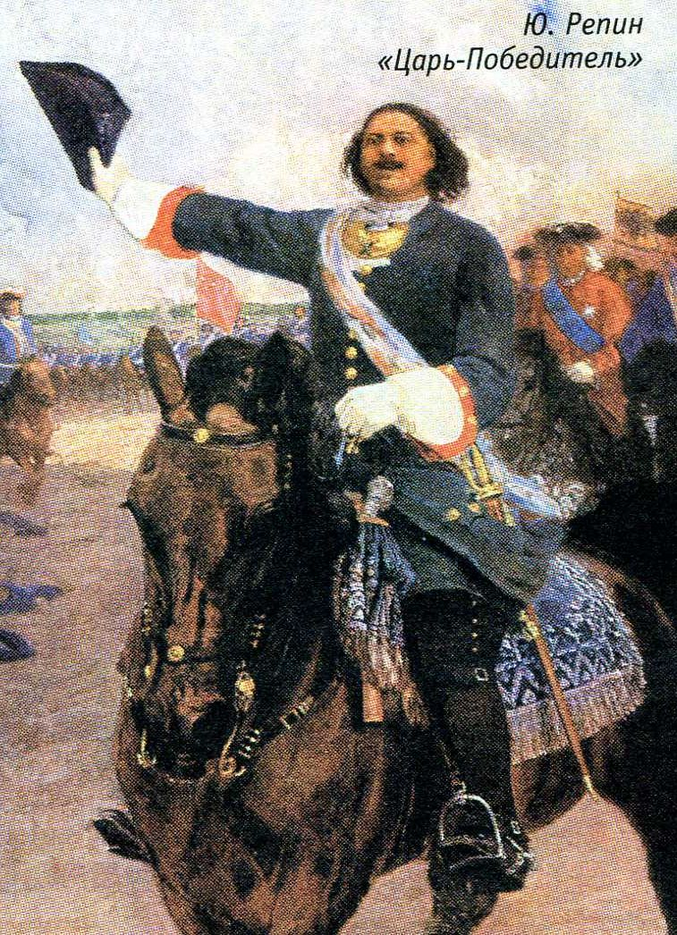
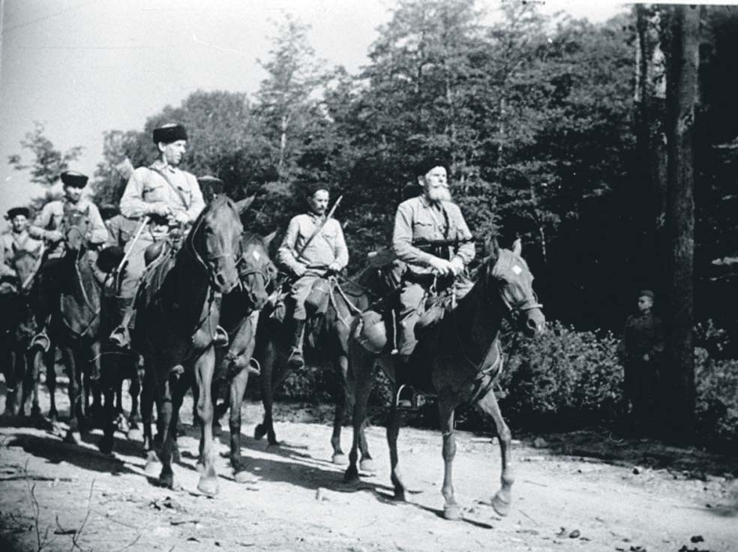
Лошадь и армия

Slide 10
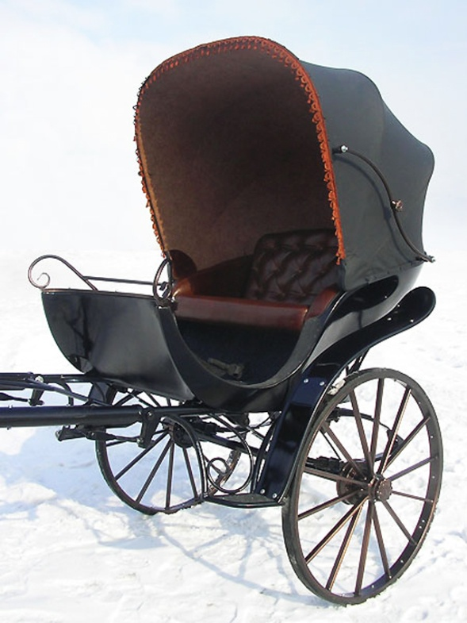
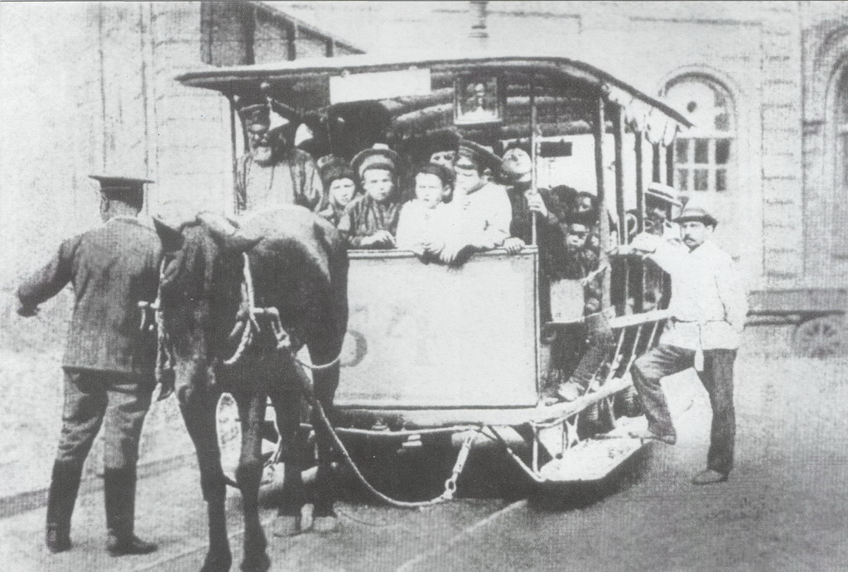
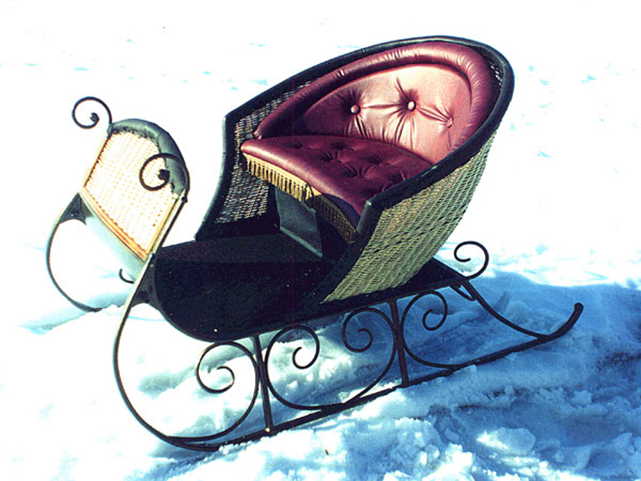
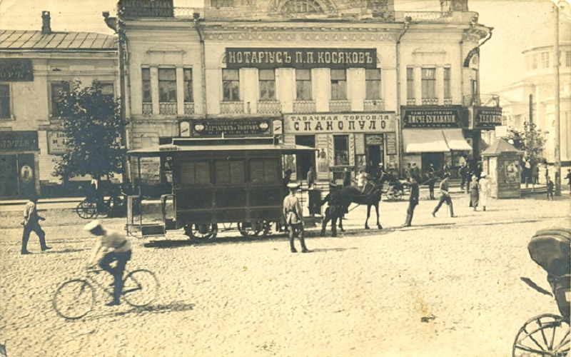
Конный транспорт

Slide 11
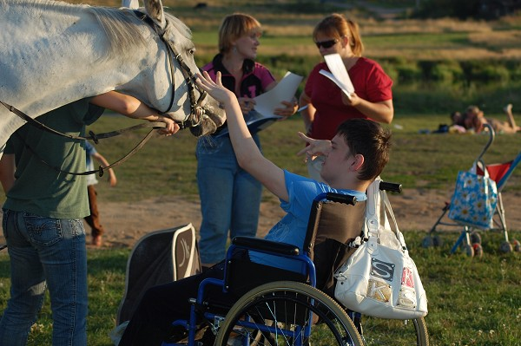
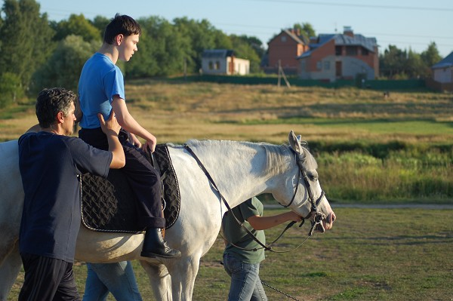
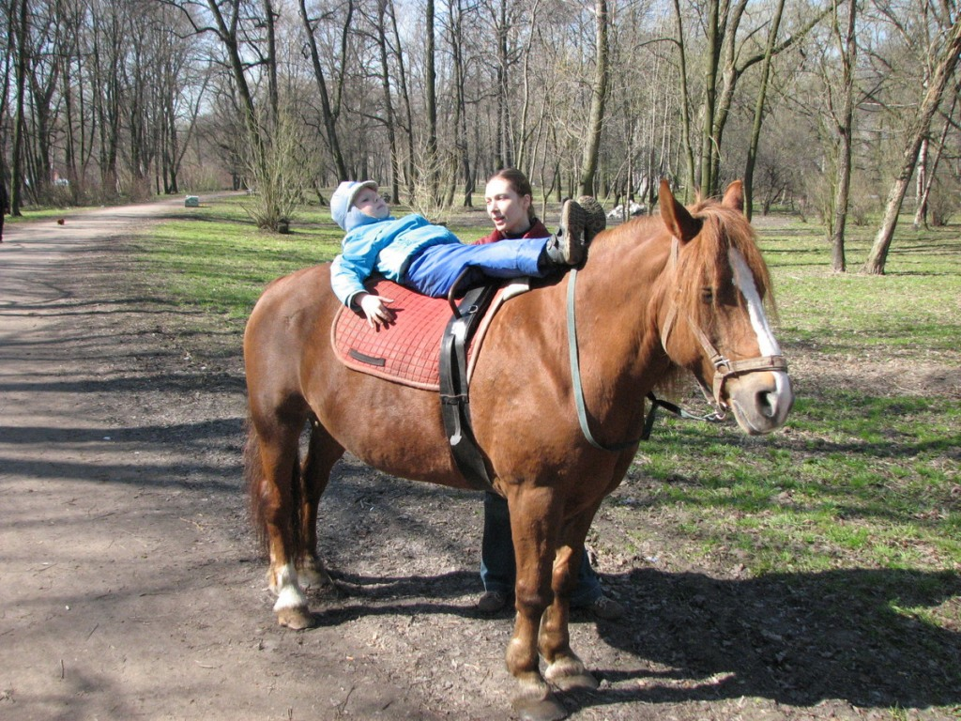
Лошадь и медицина

Slide 12
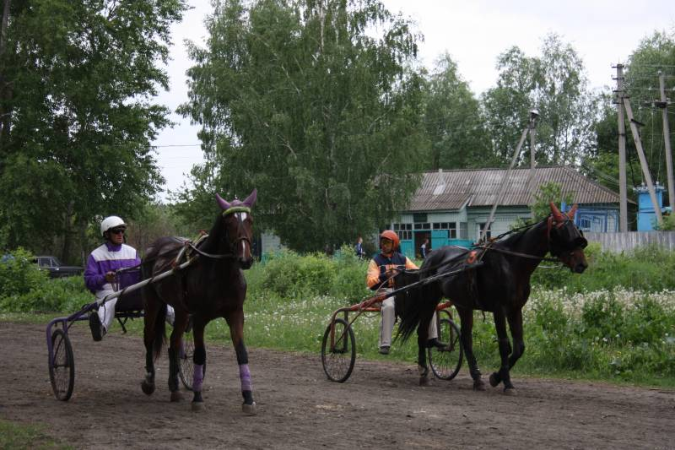
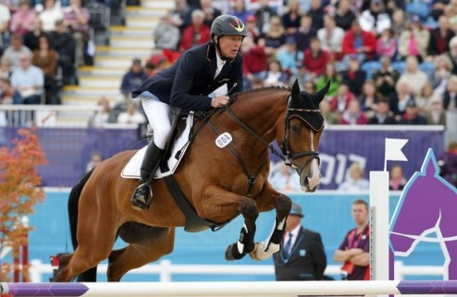
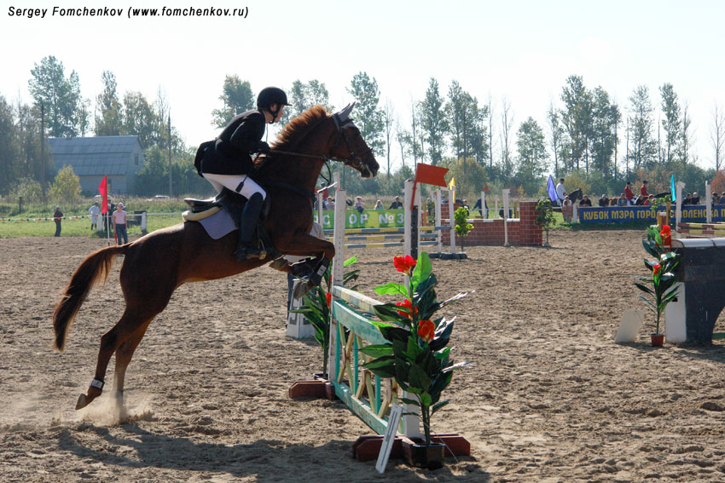
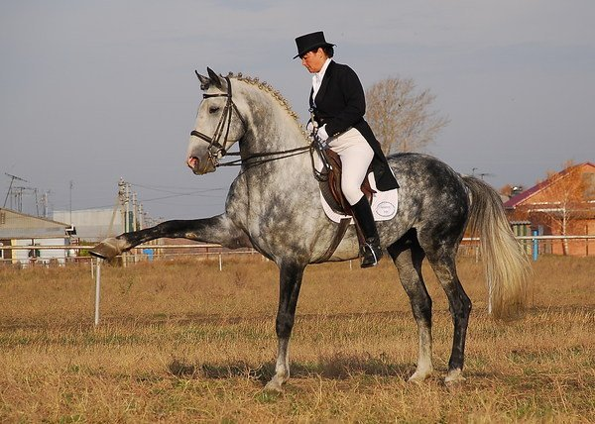
Спорт

Slide 13
Спасибо за внимание!

Slide 14
http://img1.liveinternet.ru/images/attach/c/0//52/4/52004443_konk_v_vor_1914.jpg
http://www.artandphoto.ru/stock/art2/155/1154.jpg
http://petland.org.ua/img/articles/773/gipparion1.jpg
http://img0.liveinternet.ru/images/attach/c/1//56/125/56125672_WorldOfTanks2.jpg
http://www.tulainpast.ru/site/images/phocagallery/konka1/0010.jpg
http://static4.depositphotos.com/1013341/347/i/950/depositphotos_3474291-Horse-with-a-cart-loaded-hay..jpg
http://photos.lifeisphoto.ru/32/0/323696.jpg
http://ru.all.biz/img/ru/catalog/468498.jpeg
http://www.prokoni.ru/forum/viewtopic.php?f=6&t=18639&start=3660
http://ippodrom.org/na-ippodrome-ulyanovska-sostoitsya-chempionat-molodyozh-povolzhya-2011/
http://ul-ippodrom.ucoz.ru/_ph/1/2/466211675.jpg
http://www.yapfiles.ru/files/68537/602_main.jpg
http://www.russdom.ru/sites/default/files/images/img025.jpg

